Slide 1


騎馬戦で頸髄損傷に
ノーマライゼーションの国
デンマークの1年で知ったこと
有限会社みのり ウェブディレクター
With You〔前向きな障害者と仲間達〕副会長
奥山 修平

Slide 2
お話する内容
自己紹介
頚損損傷について
デンマーク留学
  エグモントホイスコーレンという学校
  エグモントでのノーマライゼーション
  エグモントで学んだこと
現在の活動

Slide 3

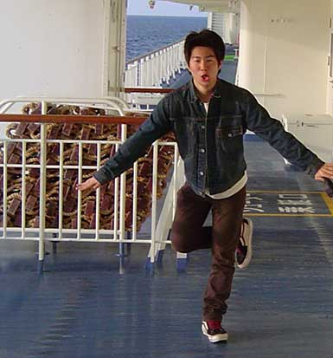
頸髄損傷になるまでの人生
北海道函館市出身
健康に育ち、大きな怪我や病気はなし
中学時代はサッカー部
将来は博士になってノーベル賞をとるのが夢
函館高専物質工学科に進学

Slide 4

体育祭の騎馬戦で頸髄損傷に
2003年6月
20歳の誕生日の2週間前

Slide 5
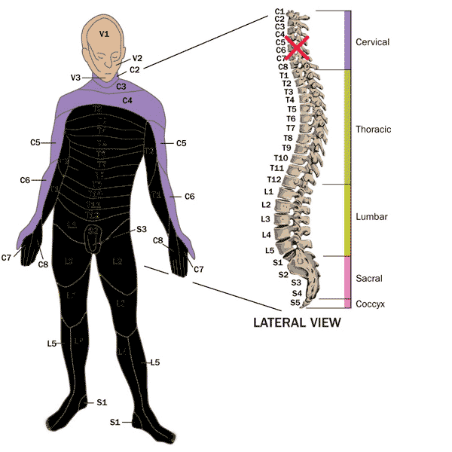
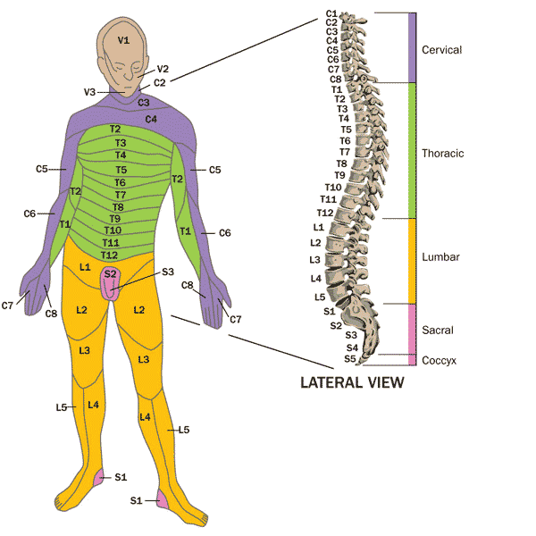

頸髄損傷とは？
運動機能
知覚機能
体幹機能
自律神経
排泄機能
画像引用： https://sci-bc.ca/

Slide 6
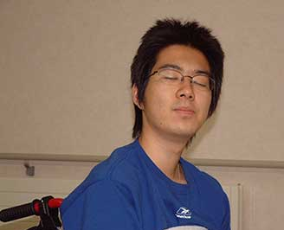
受傷後に考えた
「頸髄損傷になったらできなくなることリスト」
階段上る
サッカー
アウトドア
海水浴
自転車
車の運転
温泉につかる
料理
大学進学
恋愛
就職
はしご酒
海外旅行
結婚

Slide 7
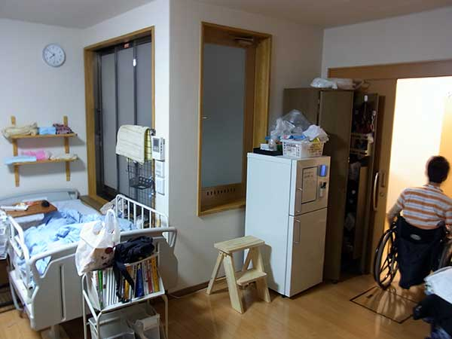
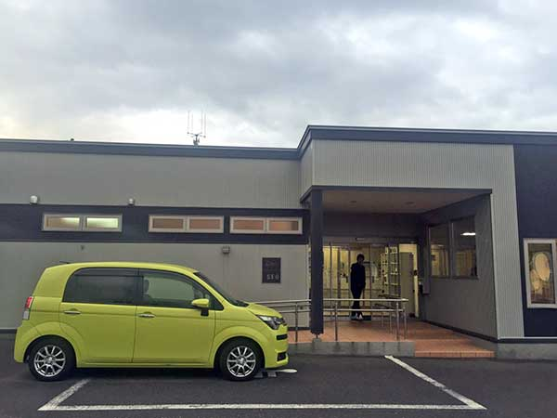
頚損からデンマーク留学まで
入院しながら復学し、高専を卒業
函館高専専攻科で学士取得
はこだて未来大学大学院で修士課程修了
長野県立リハビリテーションセンターでリハビリ
  トイレ・入浴の自立
  車の運転
自宅改造
有限会社みのりに就職
2017年に１年間休職してデンマークへ

Slide 8
一番辛かったのは母の他界
僕の介護を24時間365日
一日2回、拘縮予防のマッサージ
家の家事
2005年12月に末期の胆管がんが見つかる
通院して抗がん剤治療
2008年2月に他界（56歳）
一番辛い時期を支えてくれた

Slide 9
母が闘病中に奥山家が要求されていたこと
残された機能を最高まで鍛え上げて、健常者と同じ生活を獲得せよ
本人が最大限がんばって、それでも足りない部分は家族に面倒を見てもらいなさい
家族がボロボロになって介助ができない部分をヘルパーさんが、生きていくのに必要な分だけヘルプします
これ以上の助けを求めることは贅沢

Slide 10
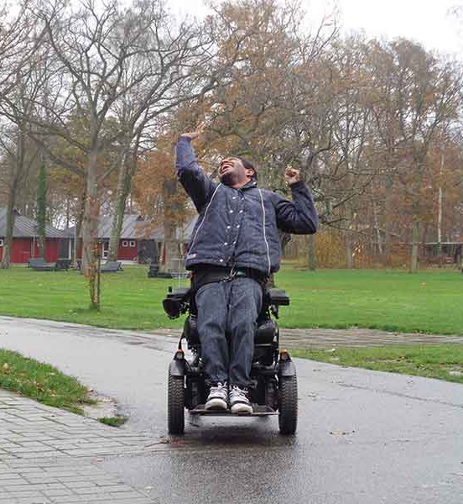
デンマークでは
どうなんだろう？？
世界一幸せな国
福祉先進国
1959年法でノーマライゼーション提唱

Slide 11
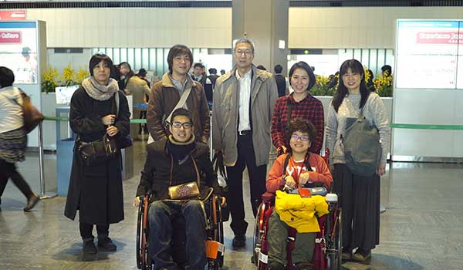
成田空港出発のとき
抱えていたモヤモヤ
障害者らしい生活をしている気がする
毎日が仕事仕事で余裕がない
母が病気になったのは自分のせい

Slide 12
デンマークの一年で経験したこと
2017年1月～12月

Slide 13
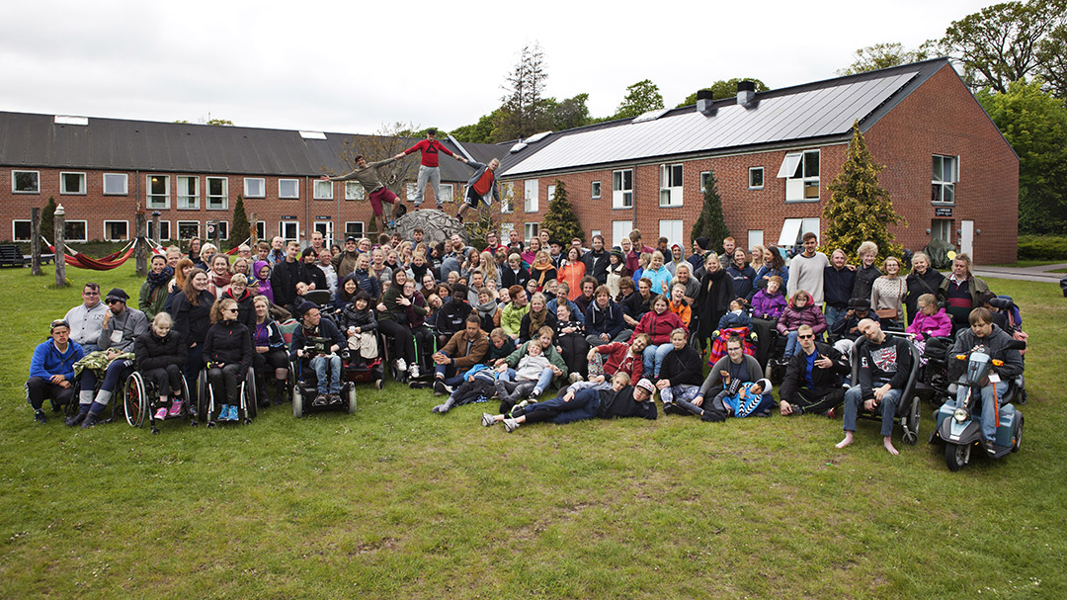
エグモントホイスコーレンという学校に留学

Slide 14
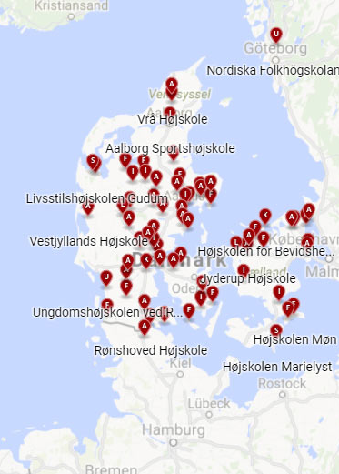
フォルケホイスコーレ
北欧独自の教育機関
テスト・成績表がない
成人であれば誰でも入学可
全寮制
デンマークに70校
Notes:
フォルケというのが日本にはない形態の学校です。普通の高校や大学とは全く別のもので、試験や成績表がなく、成人であれば誰でも入学することができ、ハリーポッターのように全員が学校の寮に暮らす、という特徴があります。
フォルケは現在デンマークに70ほどあるのですが、それぞれが独自のテーマやポリシーを持っています。音楽、芸術、体育、デンマーク語、国際交流、経済などなど。

Slide 15
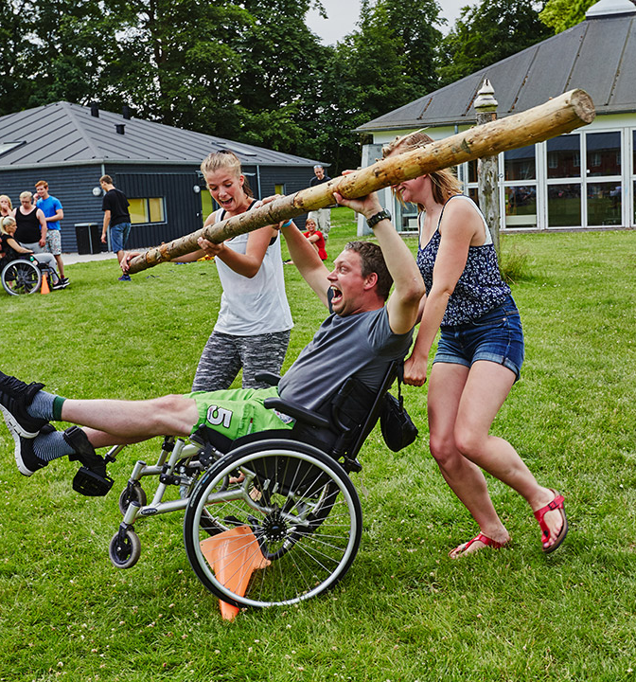
エグモントホイスコーレン
の特徴
障害がある人もない人も
共に生活し
共に学ぶ
Notes:
エグモントはその中でも特別で、「障害がある人もない人も共に学び共に生活する」というのがテーマの、とてもユニークな学校です。デンマーク国内で高校を卒業したくらいの障害者や健常者が合計200名ほど在籍し、障害を持つ学生は同年代の障害を持たない学生に介助をしてもらいながら学校生活を送ります。介助をする学生には障害者学生の地元の自治体から給料が支払われるという仕組みがあります。

Slide 16
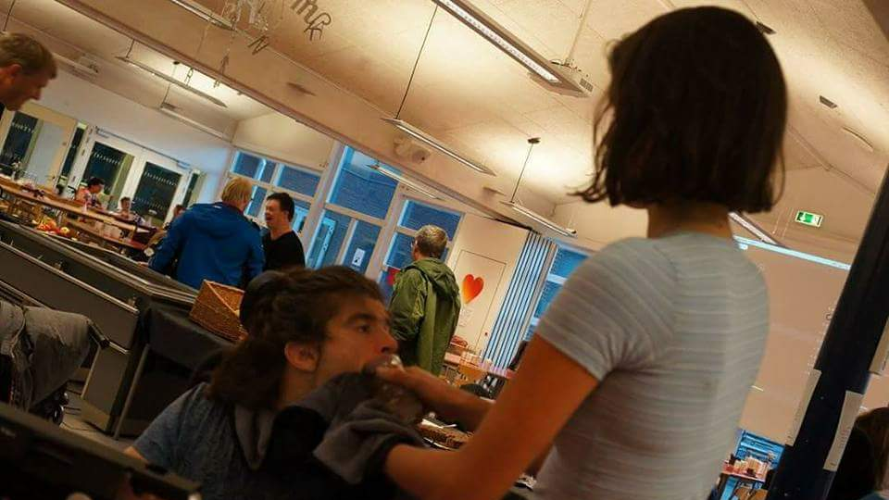
学生が学生を
介助する
Notes:
障害がある学生を障害がない学生が介助することで、障害者は学校にプロの介助者を雇って過ごすのではなく、同じ学校で学ぶ仲間であるヘルプ学生と同じ屋根の下、同じ釜の飯を食べ、授業に出席し、仲間として約5か月間、苦楽を共にします。
介助する側の学生にとっても、ほとんどの学生が介護の知識も経験もないため、最初はわからないことだらけです。

Slide 17
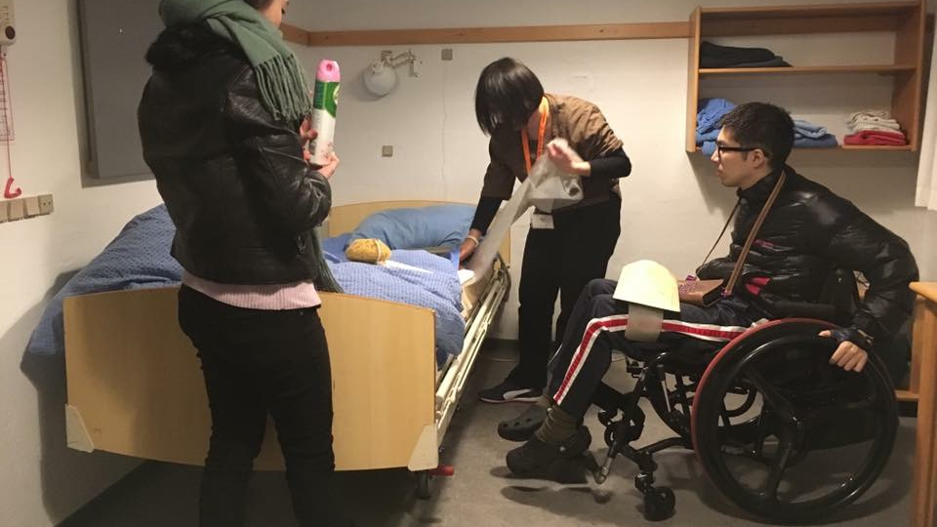
介助をした分
お給料がもらえる
雇用者
自己決定
責任
Notes:
これは

Slide 18

障害のある学生も、一日の全てを自分で決められる
ご飯はビュッフェ形式
起床時間
トイレの日・時間
シャワーの日・時間
就寝時間
スーパーに行く日
余暇活動
旅行計画

Slide 19

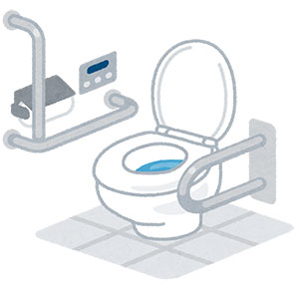
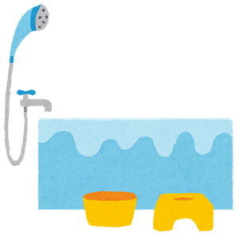
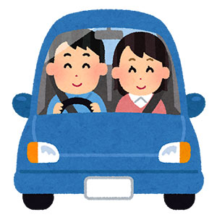

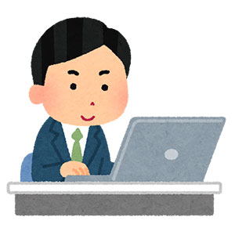
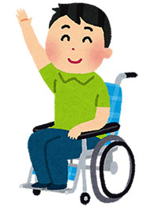
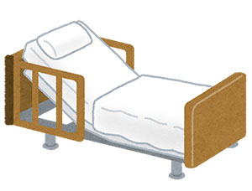

日本での生活
友達や恋人、会社
家族やヘルパーさん

Slide 20
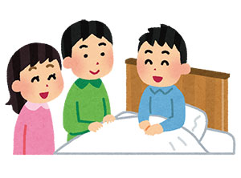
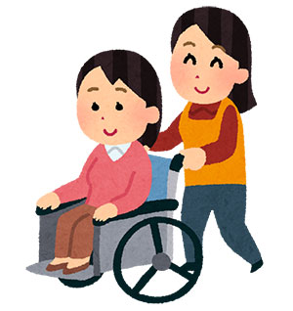


エグモントでの生活
Notes:
エグモントで生活してみてわかったことは「誰が自分を介助するにしても、うまくいくかどうかは自分次第だ」ということです。介助の知識や経験がない人に介助をしてもらうためには、自分自身が何ができて何ができなくて、どういうときにどういうヘルプをしてもらいたいのかを明確にする必要があります。そしてそれを上手にヘルプ学生に伝えられなければ、自分の望む介助は受けられませんでした。そして、うまく伝えられたときはヘルプしてくれる学生と最高の関係を築くことができました。

Slide 21
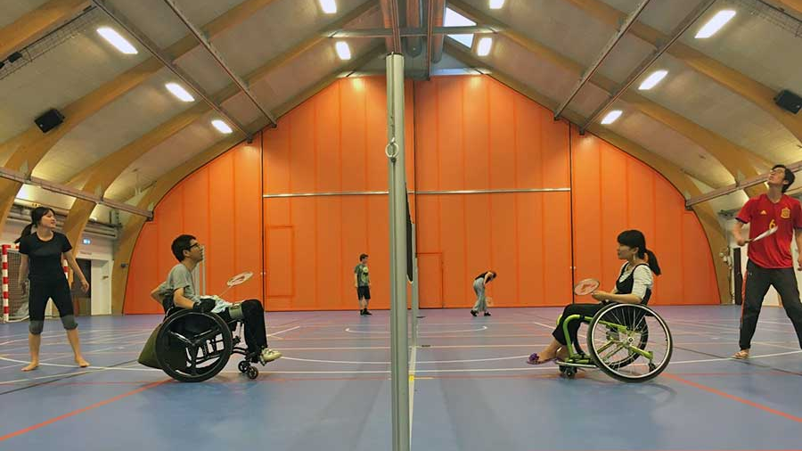
一緒に学生生活を
楽しむ仲間

Slide 22
障害がある人も
全ての授業・行事に
参加できる！
エグモントの特徴

Slide 23
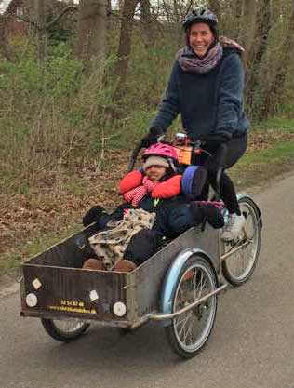
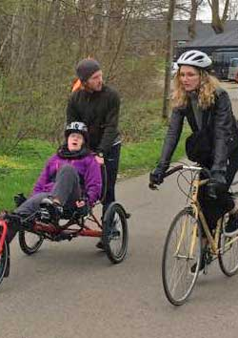
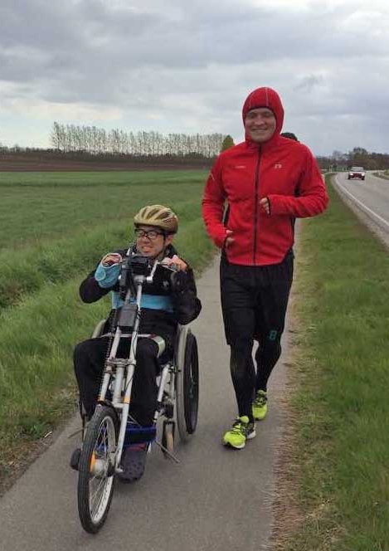
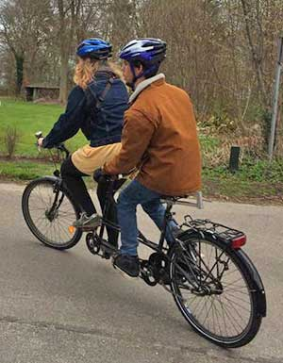
自転車の授業

Slide 24
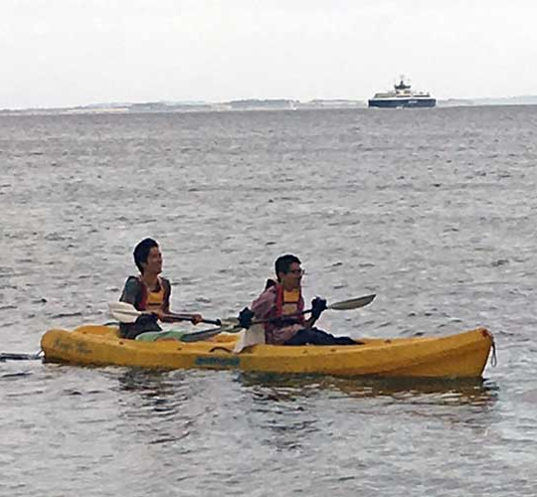
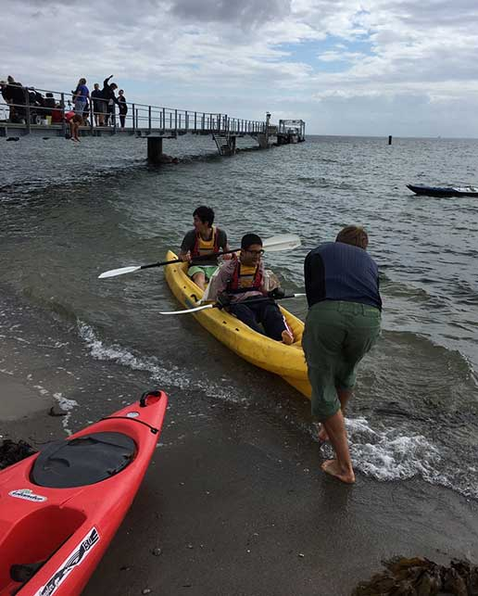
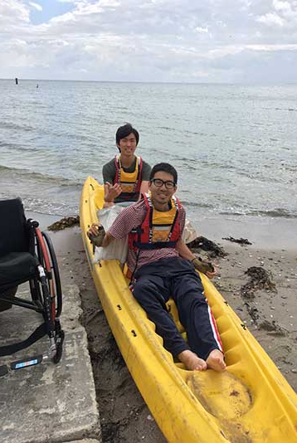
海でカヤック

Slide 25
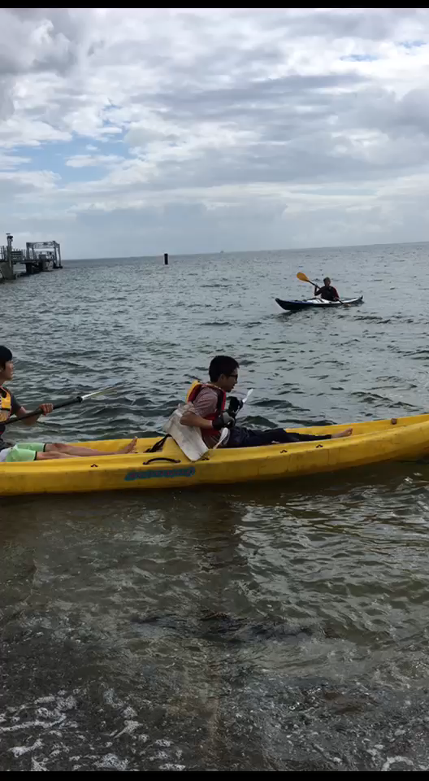

Slide 26
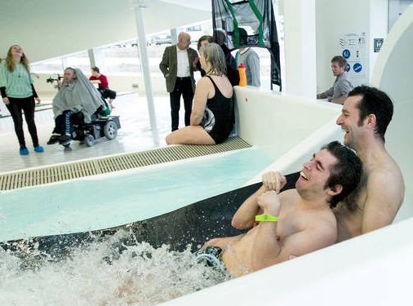
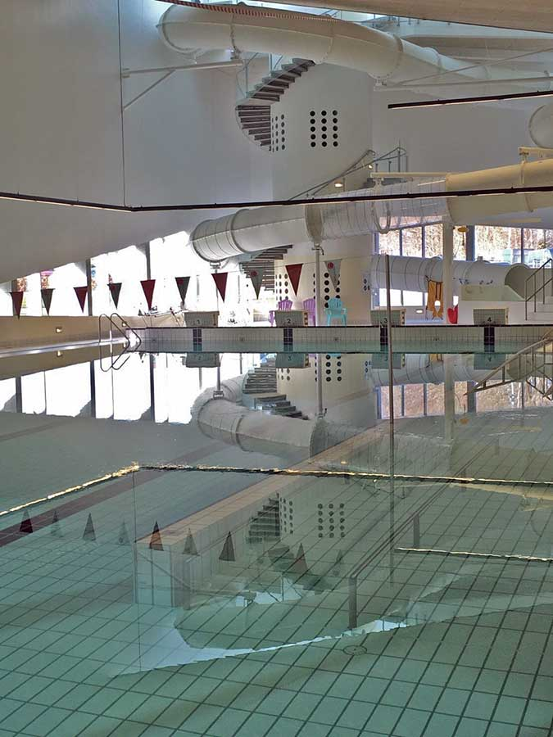
エレベーターが付いた
ウォータースライダー

Slide 27
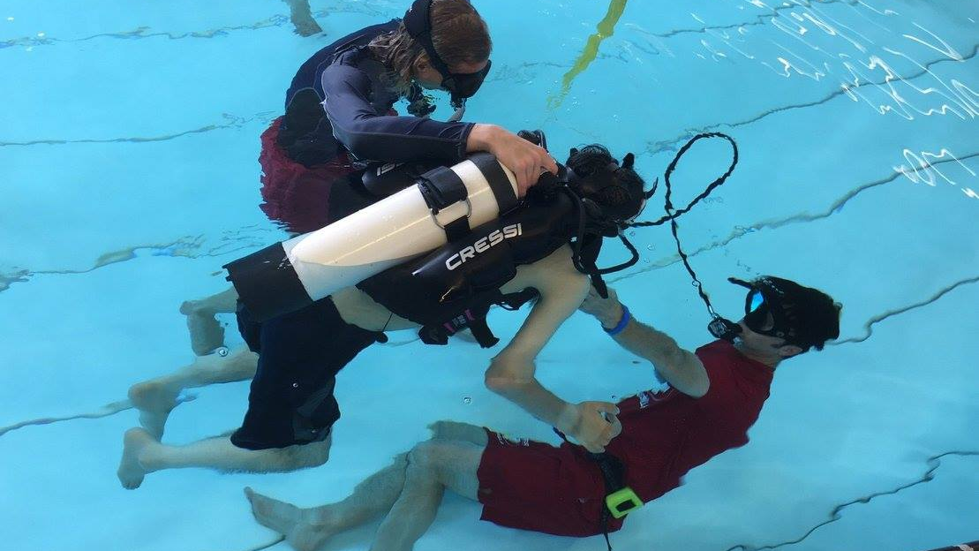
スキューバ
ダイビング

Slide 28
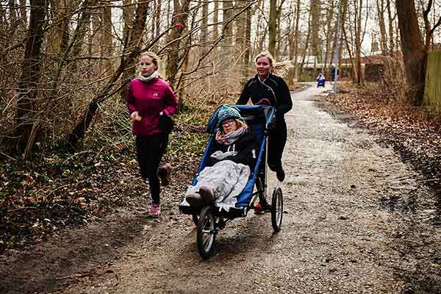
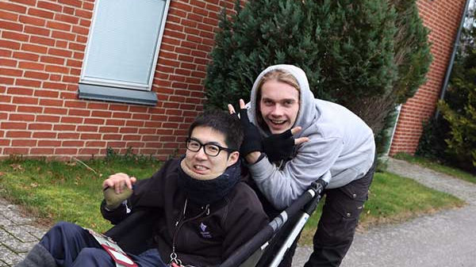
アドベンチャーレースの授業

Slide 29
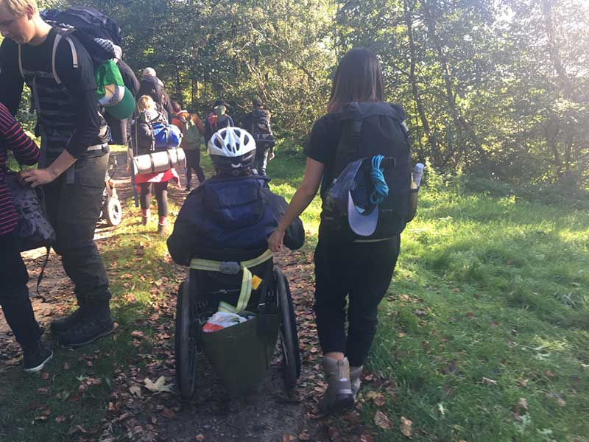
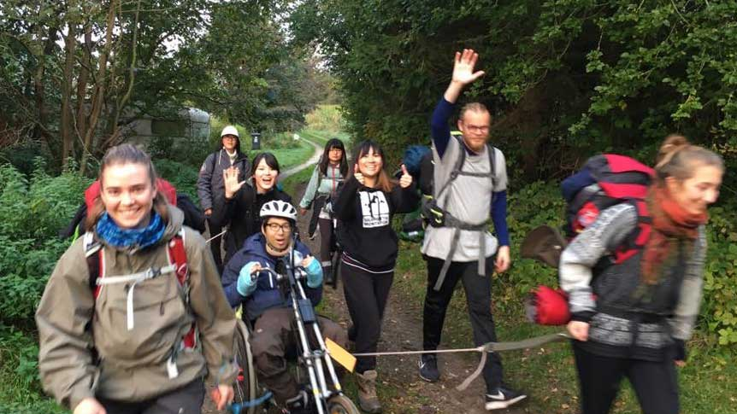
42kmウォーキングマラソン
Notes:
極限の疲労を乗り越える。最高に疲れた時にお互いのことを思いやれるか。トーマスさんのエピソード。

Slide 30
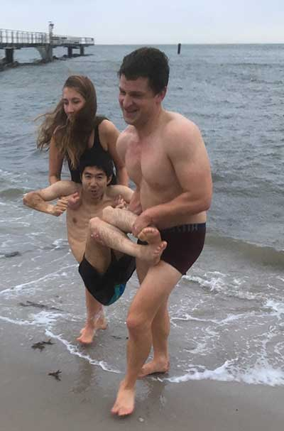
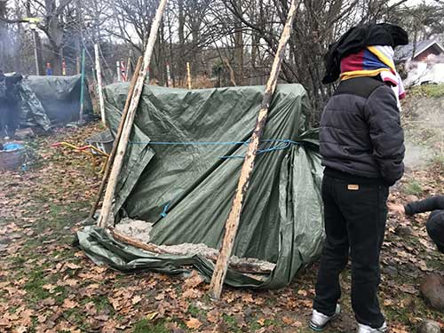
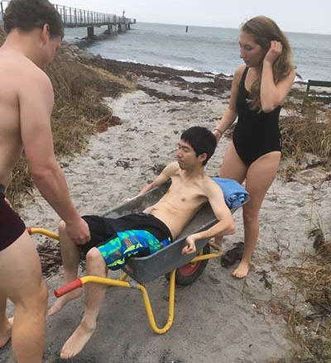
12月の海と手作りサウナ

Slide 31
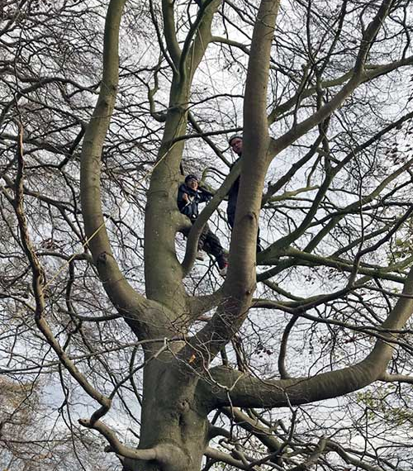
木登り

Slide 32
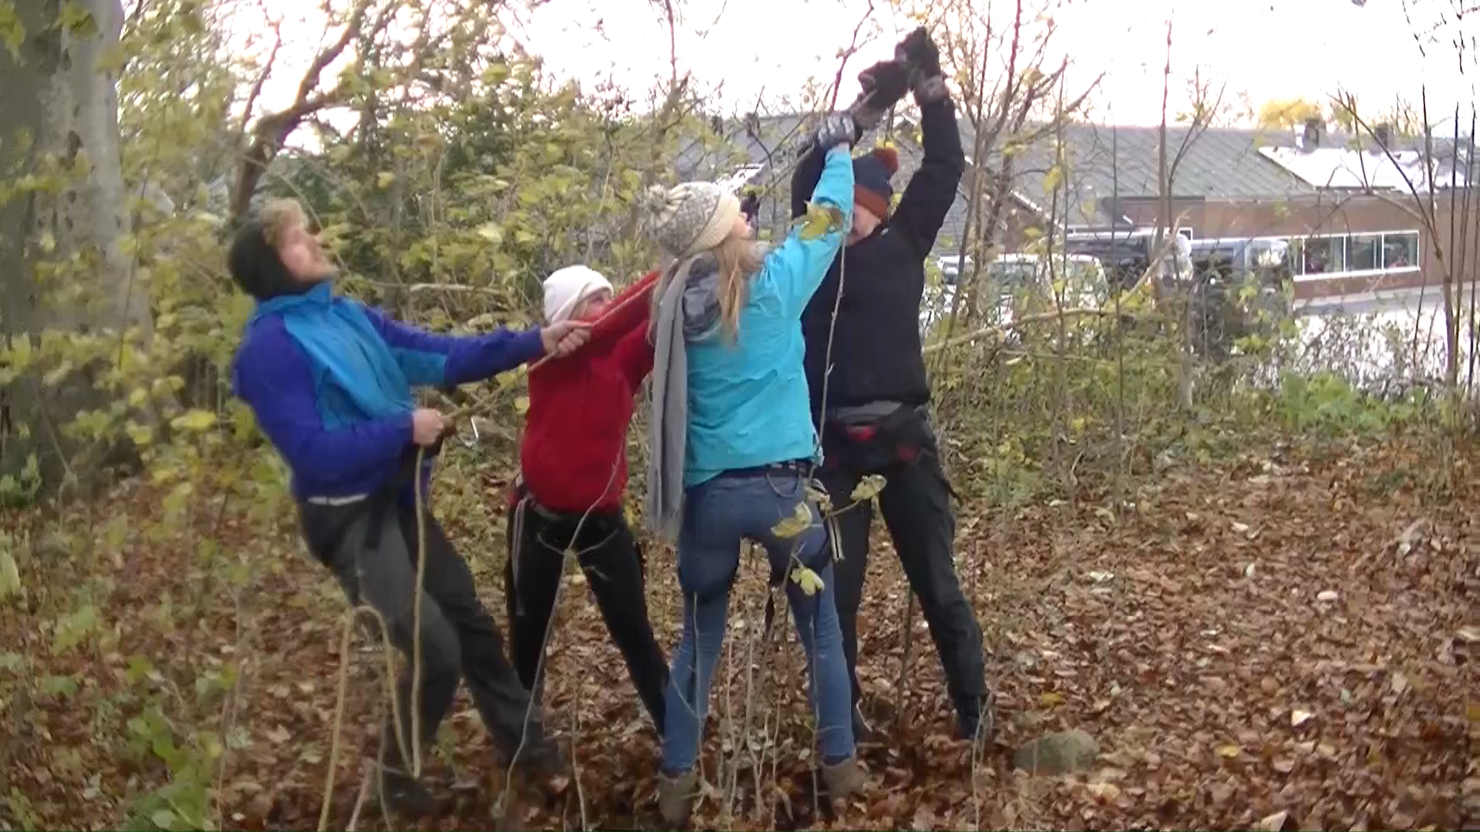

Slide 33
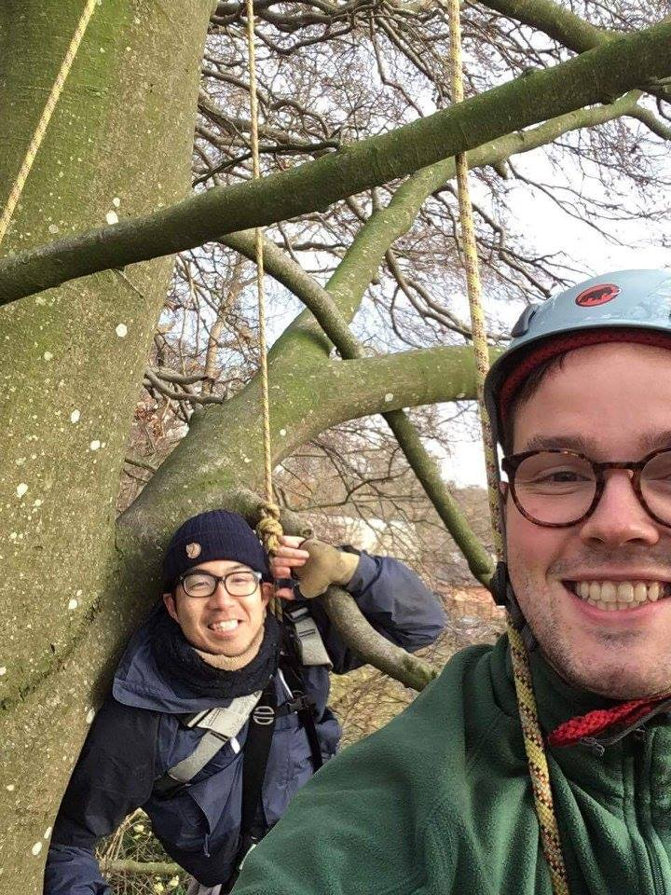

Slide 34
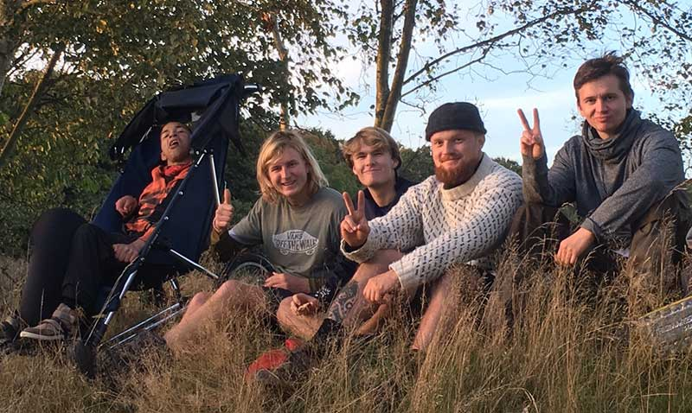
障害のある仲間との過ごし方を自然に学ぶ学校

Slide 35
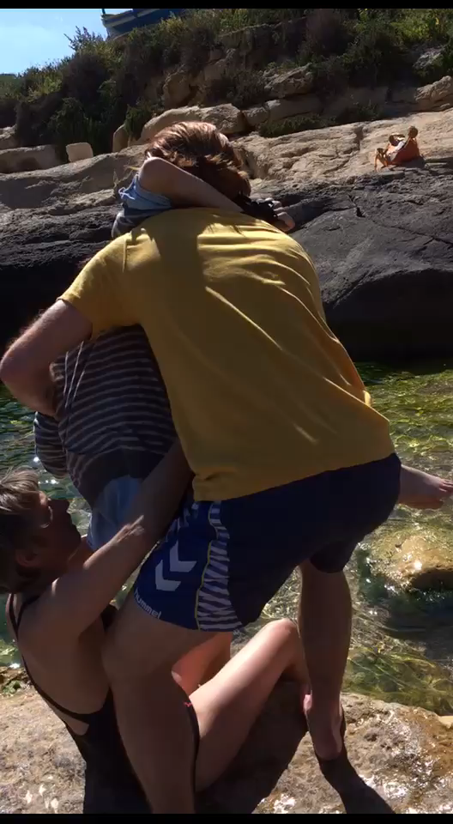
形にとらわれず、実現する方法を考える

Slide 36

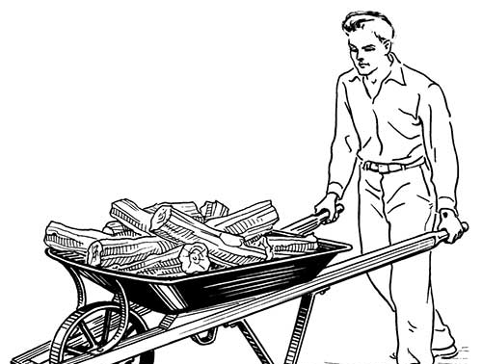

あるものでやる

Slide 37
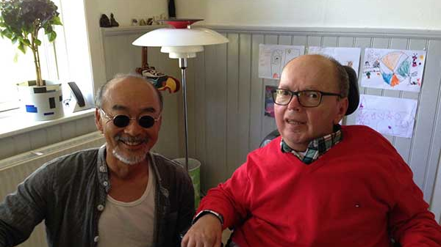
片岡豊先生による「支援者の支援」の授業

Slide 38
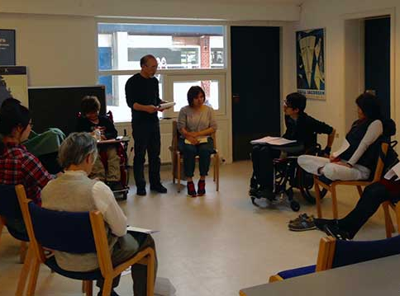
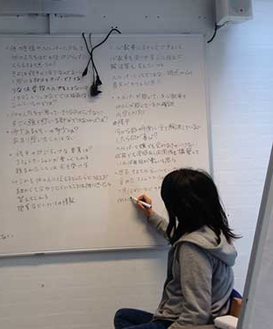
オープンダイアローグの実践演習

Slide 39
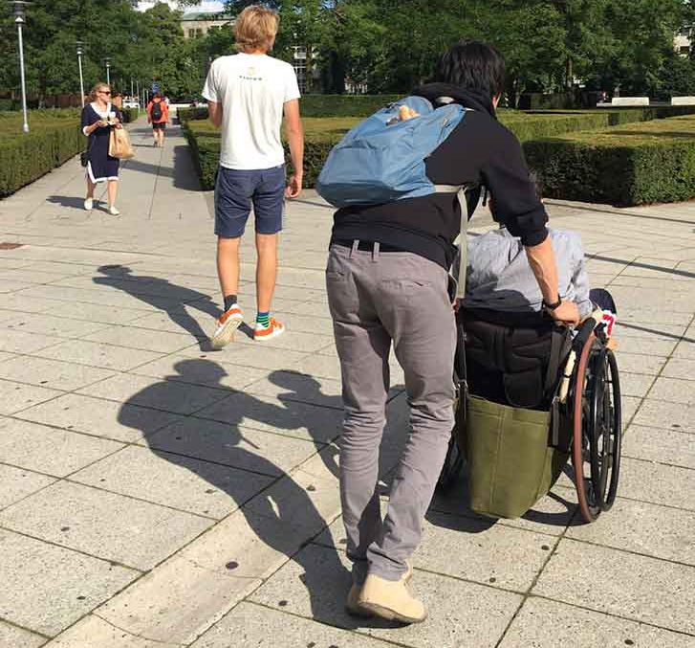
車椅子の押すところが低すぎる事件

Slide 40

もっと早く
言ってください事件
「拘束時間」を考えるようになった

Slide 41

極限につかれたときに相手を思いやれるか

Slide 42

新しい関係性
何でもお願いできる
何でも断れる
ノーマライゼーションに大事なのは対話

Slide 43


ミケル先生の授業

Slide 44

パーソナルアシスタント制度でできること
自分で意思決定をする
普通の家に住む
教育を受けるか、仕事をする
家族を持って、家族の平等な一員となる
社会で活躍する
バー、教会、その他のレクリエーション活動に行く
自分が選んだ人から助けを得る
自由に旅行する

Slide 45
ミケル先生がやらなければいけないこと
現場監督としての仕事
雇用者としての仕事
求人面接を行う
パーソナルアシスタントに業務内容を伝える
シフト管理
アシスタントが病欠のとき、代わりを見つける
パーソナルアシスタントとの争いを解決する
アシスタントの身体的・精神的な労働環境を改善する
パーソナルアシスタントとの契約を結ぶ
毎月の給料を払う
必要であれば、パーソナルアシスタントを解雇する

Slide 46


ミケル先生の一日
7:00 アシスタントスタート。朝のコーヒーと雑談。
7:30 アシスタントさんがリハビリ、トイレ、シャワー、更衣を介助
9:00 アシスタントさんが車を運転して学校に。仕事中もアシスタントさんが書類書きや授業を手伝ってくれる。
12:30 アシスタントさんとランチ
14:00 午後もアシスタントさんと学校で仕事
16:30 リラクゼーション
17:30 ショッピングと夕食の支度
19:00 アシスタントさんとディナー
20:00 外出、リラクゼーション
23:30 就寝(歯磨き、着替え、ベッド移乗を介助)
これ以降の時間は病気のときのみ介助あり

Slide 47

水澤くんの一日
7:00 起床、着替えて車椅子に移乗
7:30 朝食、歯磨き、トイレ
8:30 パソコンに向かう
12:00 ヘルパーさんが来て昼食、トイレ
13:00 パソコンに向かう
18:00 夕食
19:00 パソコンに向かう
22:00 就寝（歯磨き、トイレ、ベッドに移乗、着替え）
Notes:
呼吸補助器

